Slide 1
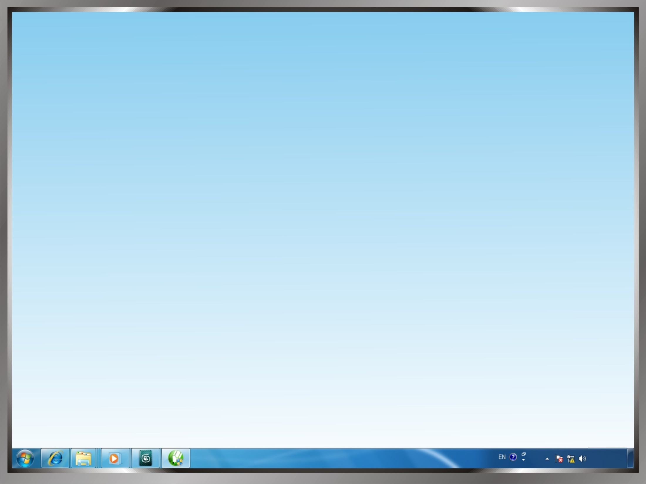

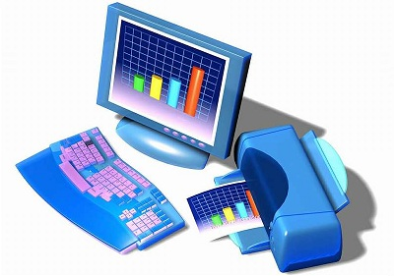
6-класс
Информатика

Slide 2

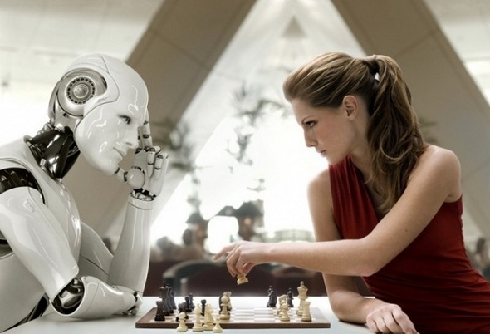
ТЕМА:
Моделдөө.
Таанып билүү методу катары

Slide 3
Сабактын максаты
Модель түшүнүгү менен таанышасыңар
Моделдер эмне үчүн түзүлө тургандыгын талдайсыңар
Моделдердин биздин жашоо турмуштагы ролун жана колдонулушун аныктайсыңар

Slide 4
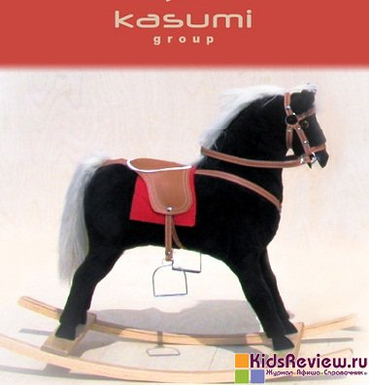
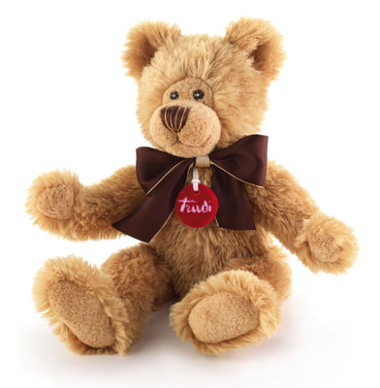
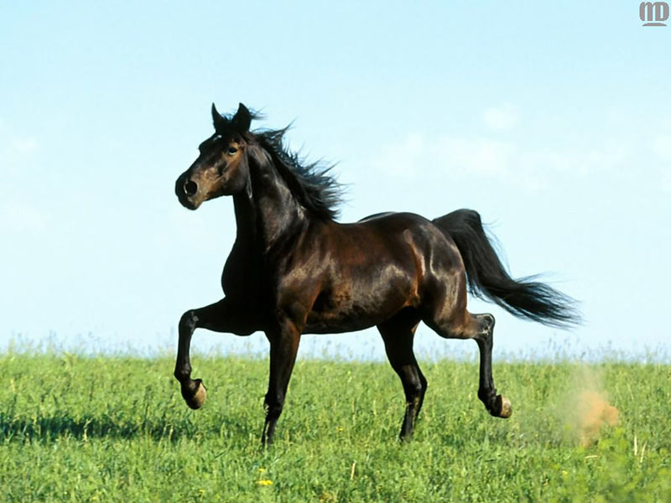
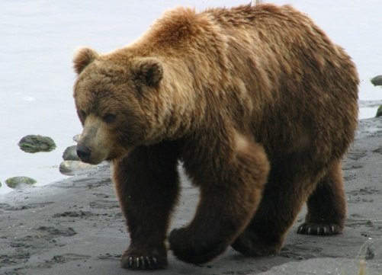
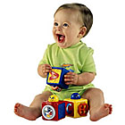
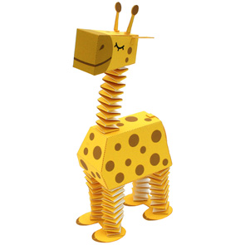
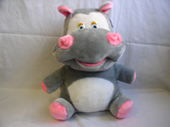
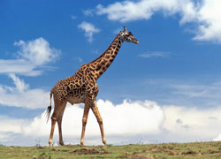
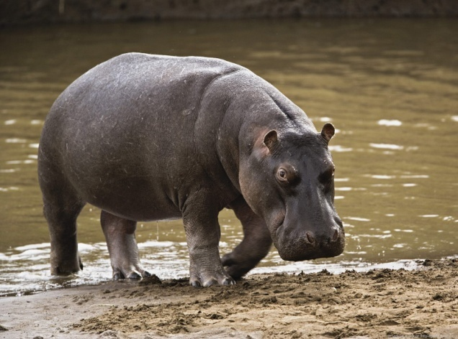
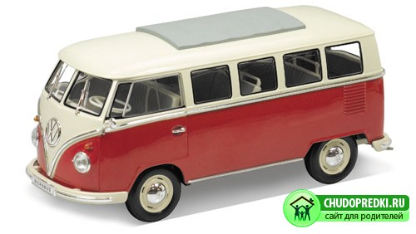
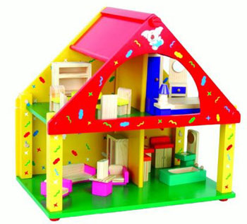
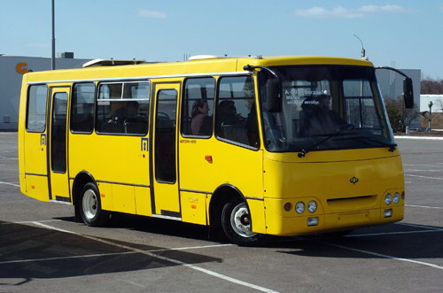
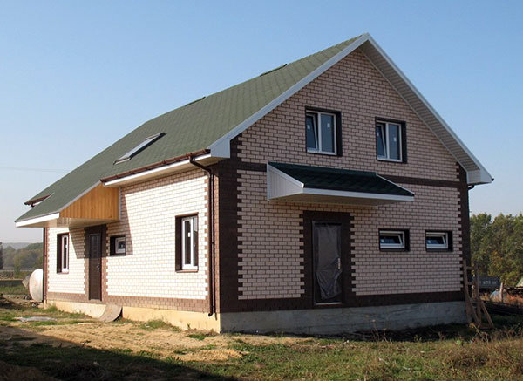

Slide 5
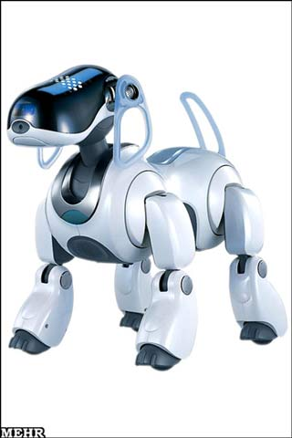
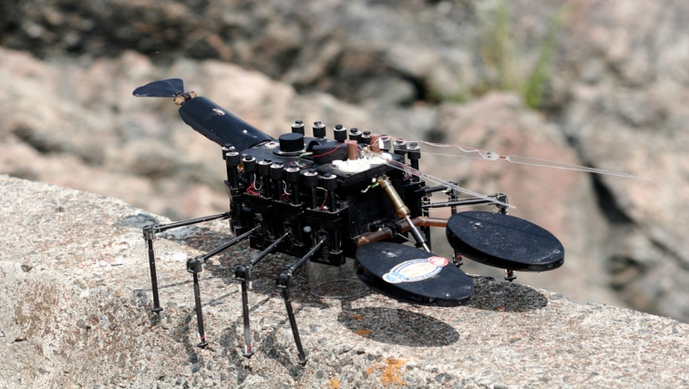
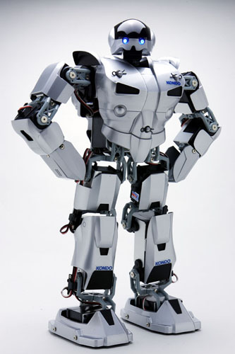
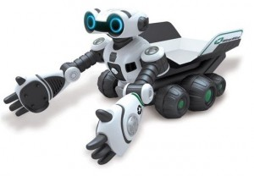
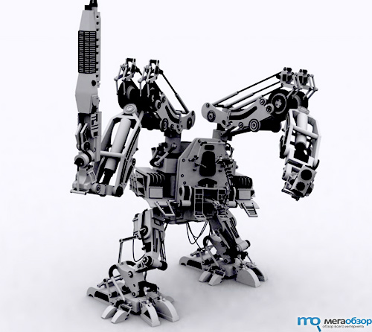
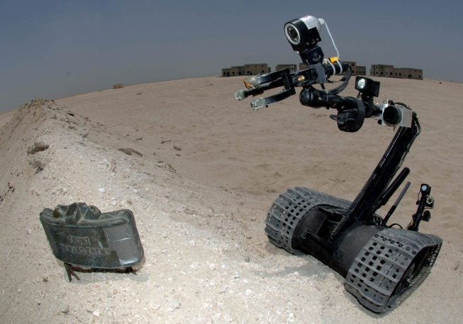

Slide 6
Аныктама
Модель-бул реалдуу объекттин(оригинал, түп нуска) кээ бир касиеттерин чагылдырган анын окшоштугу(аналогу)
Моделдөө – бул моделди түзүү жана колдонуу процесси

Slide 7
Моделдер эмне үчүн жана кайсы
учурда түзүлөт?

Slide 8
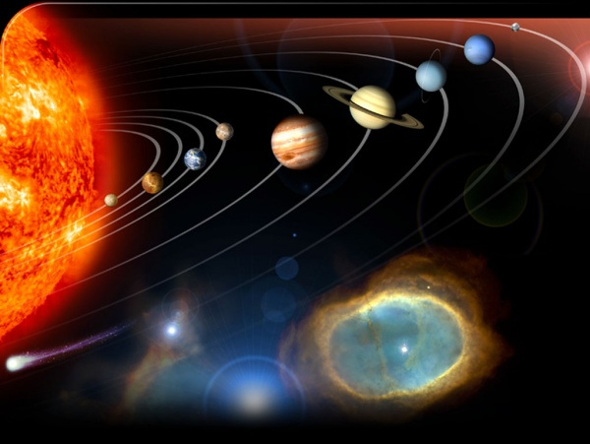
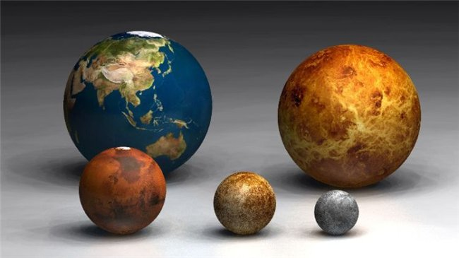
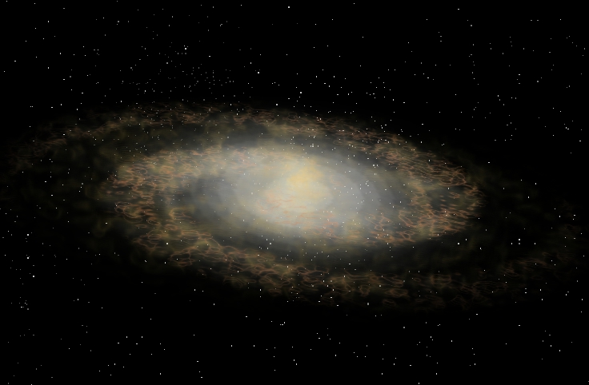
1.Объект абдан чоң болсо

Slide 9
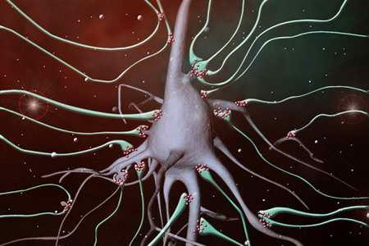
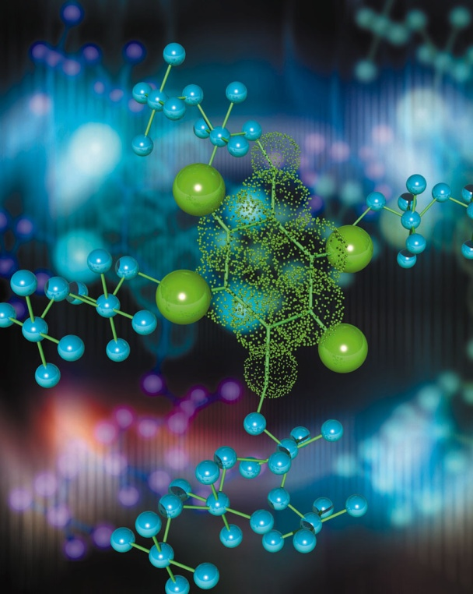
2.Объект абдан кичине болсо

Slide 10
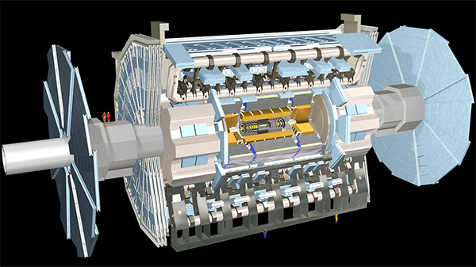

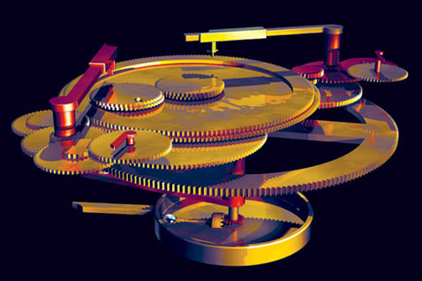
3.Процесс өтө тез өтсө

Slide 11
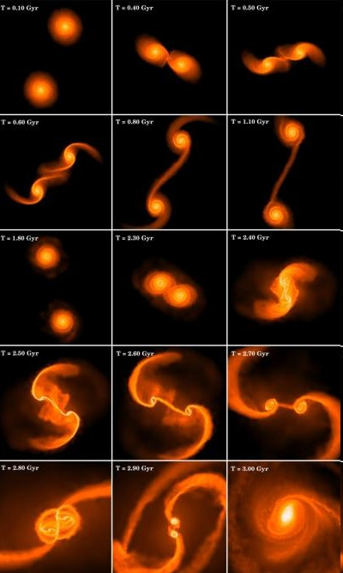
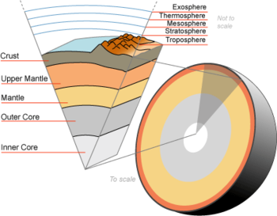
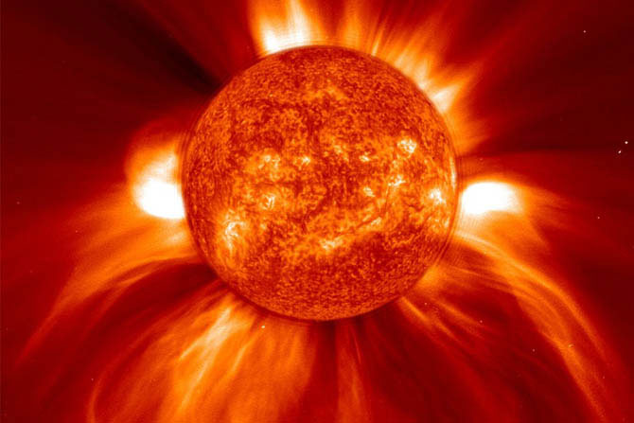
4.Процесс өтө жай өтсө

Slide 12
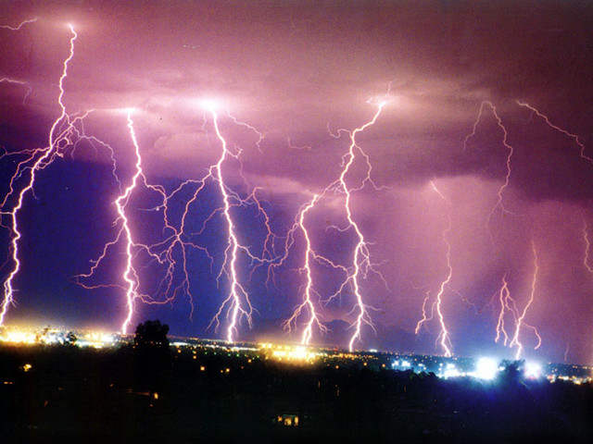
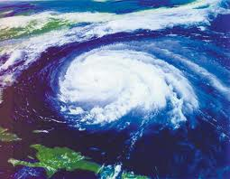
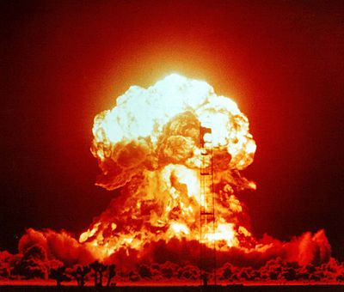
5.Объектти изилдөө айлана чөйрөгө
зыян болсо

Slide 13
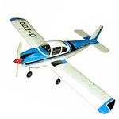
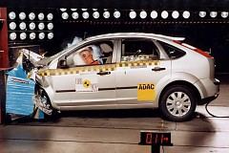
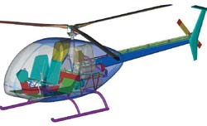
6.Объектти изилдөө анын
талкаланышына алып келсе

Slide 14
Моделдер кайсы учурда түзүлөт?
1.Объект абдан чоң болсо
2.Объект абдан кичине болсо
3.Процесс өтө тез өтсө
4.Процесс өтө жай өтсө
5.Объектти изилдөө айлана чөйрөгө
зыян болсо
6.Объектти изилдөө анын
талкаланышына алып келсе

Slide 15
1-суроо
Бул кыймылдуу сүрөттө объекттин кайсы касиети моделдештирилип жатат?
1
Сырткы көр-шү
3
Кыймылы
2
Жашоо чөй-сү
4
Бардыгы

Slide 16
2-суроо
Бул объекттерди кайсы себептерден моделдештирүүгө мажбурбуз?
1
Объект өтө кичине
3
Процесс өтө жай
2
Объект өтө чоң
4
Процесс өтө бат

